Slide 1
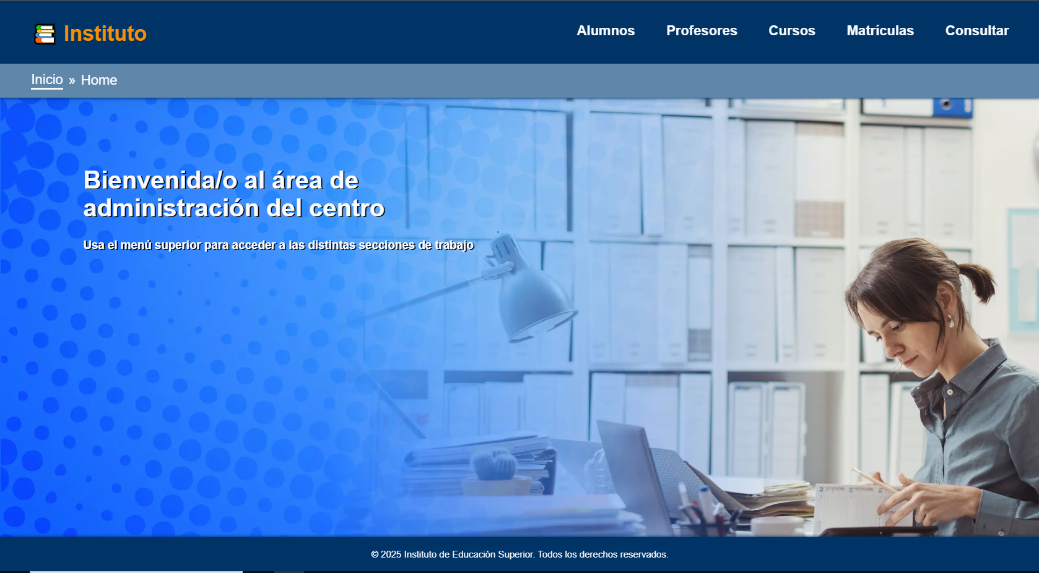
Manual de Usuario
Aplicación Web INSTITUTO

Slide 2
Manual de Usuario — Aplicación Web INSTITUTO
Introducción
Bienvenido al manual de uso de INSTITUTO, una aplicación web desarrollada para facilitar la gestión integral de centros educativos. Esta herramienta está pensada para administradores/as, secretarios/as, coordinadores/as académicos y personal docente que necesite organizar, consultar y mantener actualizada la información clave del centro.
A través de INSTITUTO, podrás gestionar de manera sencilla y centralizada:
Alumnos
Registro, edición y visualización del alumnado del centro.
Profesores
Gestión del personal docente y su asignación a los cursos.
Cursos
Creación y administración de las asignaturas o módulos ofertados.
Matrículas
Inscripción de alumnos en los cursos activos, con control de estado (alta/baja).
Consultar
Una sección clave que permite visualizar los datos de un curso en concreto:
el profesor que lo imparte, las fechas importantes, y la lista de alumnos matriculados.
Este manual te guiará paso a paso por cada una de las funcionalidades principales, para que puedas sacar el máximo partido a la plataforma desde el primer momento.

Slide 3
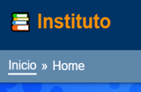

Manual de Usuario — Aplicación Web INSTITUTO
Tanto el panel superior como el pie de página son comunes a todas las secciones de la web.
Instituto: hacer click permite volver a la página inicial.
Migas de pan: también permite volver a página inicial haciendo click en Inicio. No obstante, tiene la función de ir señalando al usuario en que página de la web está en cada momento.
Por ejemplo:

Slide 4


Manual de Usuario — Aplicación Web INSTITUTO
NAVEGADOR
El navegador es común a todas las páginas.
Sirve para ir de una a otra de manera rápida y sencilla.
Cuando se pasa el ratón por encima de cada una de las opciones, la página devolverá un comportamiento visual que indica que puede hacerse click.
Remarcando el cursor y mostrando una línea por debajo de la opción.

Slide 5
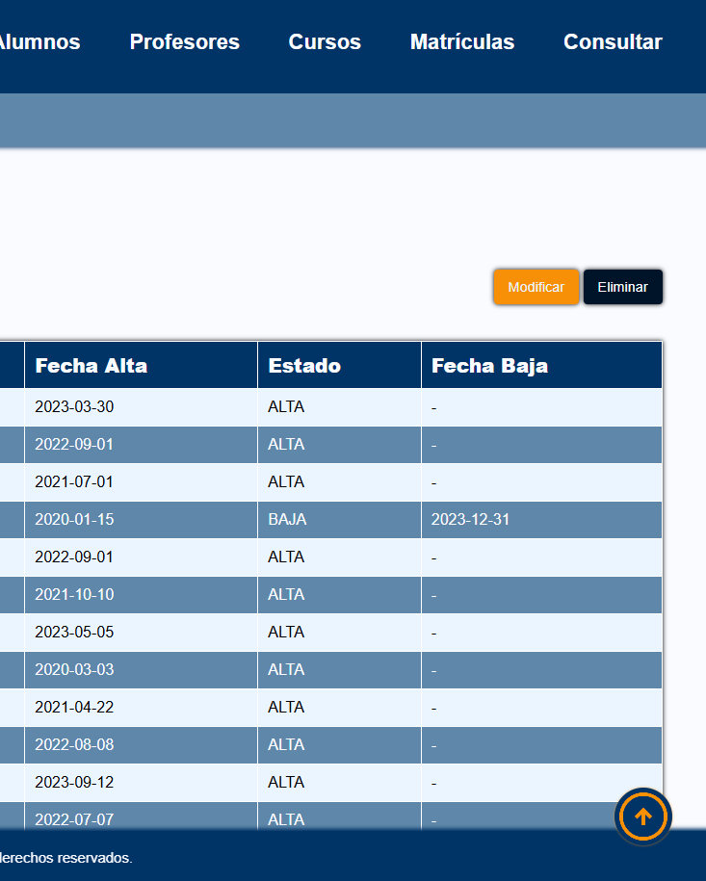

Manual de Usuario — Aplicación Web INSTITUTO
BOTÓN RETORNO A PARTE SUPERIOR
Estará presente en la esquina inferior derecha en las páginas -> Alumnos, Profesores, Cursos, Matrículas y Consultar.
Este botón tiene como cometido llevar rápidamente al usuario a la parte superior de cada una de esas páginas cuando el listado/tabla sea muy largo.
La ventaja es que no pierde tiempo “scrolleando” hasta llegar a la parte inicial para modificar o eliminar datos.

Slide 6
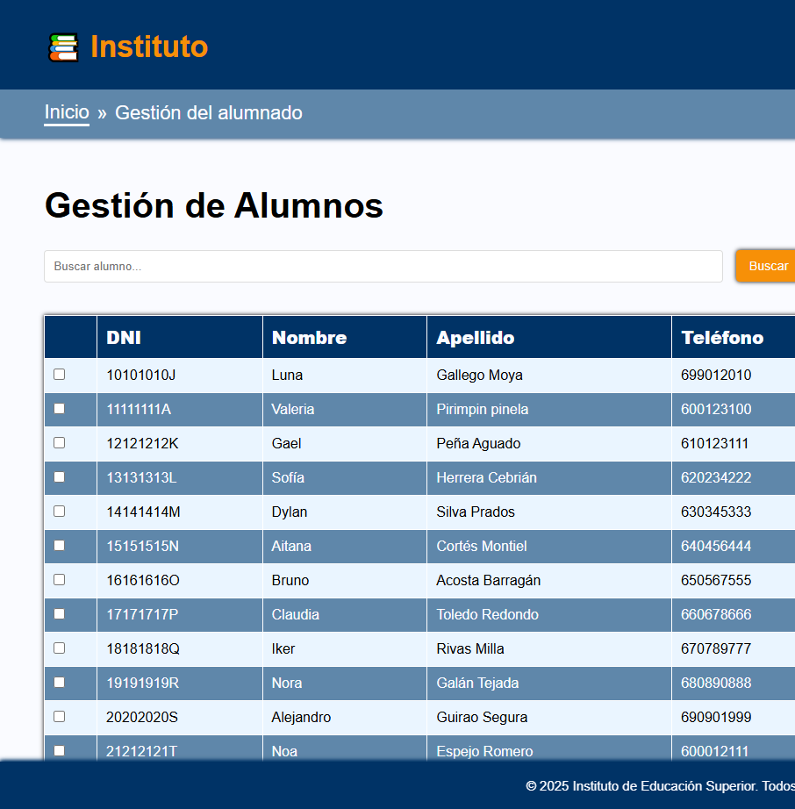


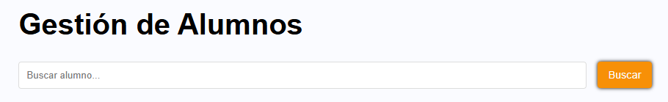
Manual de Usuario — Aplicación Web INSTITUTO
ALUMNOS, PROFESORES Y CURSOS
En cada una de estas páginas el centro podrá:
Dar de alta (Añadir nuevos datos a la BBDD)
Gestionar/modificar cualquier fila.
Eliminar registros de la base de datos
Utilizar el buscador que permite localizar alumnos por DNI o Nombre o Apellido.

Slide 7
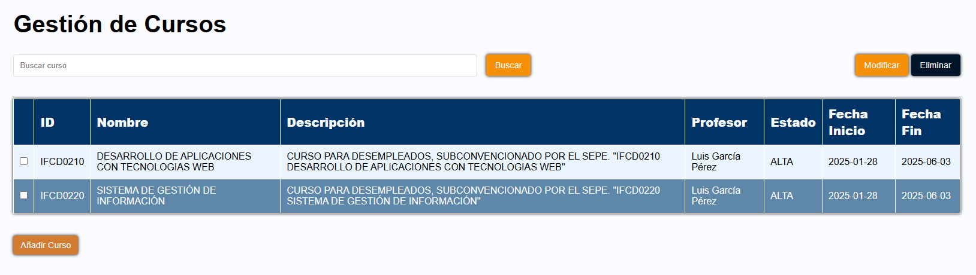
Manual de Usuario — Aplicación Web INSTITUTO
ALUMNOS, PROFESORES, CURSOS Y MATRÍCULAS
En todas estas páginas los botones se encuentran en el mismo lugar.
Modificar
Buscador
Eliminar
Añadir (siempre debajo de la tabla.

Slide 8
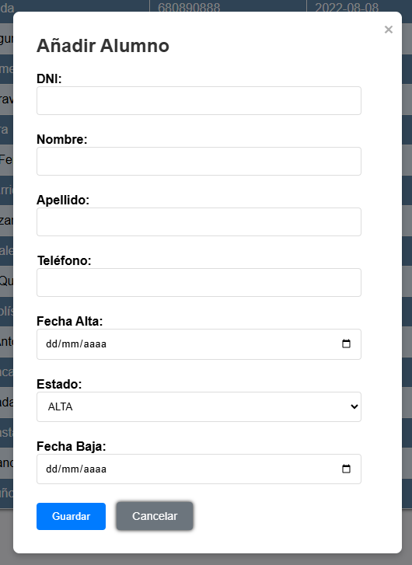

Manual de Usuario — Aplicación Web INSTITUTO
DAR DE ALTA / MODIFICAR / ELIMINAR
Como llevar a cabo estas acciones.
ALTA: pulsamos en el botón
Aparecerá el menú de la derecha.
Para dar de alta correctamente un alumno -> deberán rellenarse los campos que aparecen como obligatorios.
De lo contrario el sistema no
añadirá el nuevo alumno y mostrará
donde debe introducirse el/los datos
faltantes.
Finalmente se pulsa “guardar” y el alumno quedará grabado en la base de datos del centro.
obligatorio
obligatorio
obligatorio
obligatorio
obligatorio
obligatorio
opcional

Slide 9
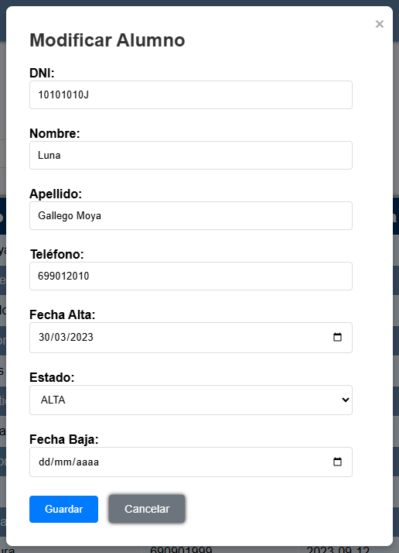
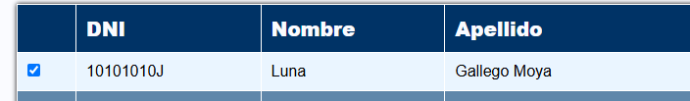

Manual de Usuario — Aplicación Web INSTITUTO
DAR DE ALTA / MODIFICAR / ELIMINAR
Como llevar a cabo estas acciones.
Primero se debe seleccionar el alumno a modificar o eliminar (Click en casilla).
MODIFICAR: pulsamos en el botón
Se podrán modificar todos los datos a excepción del DNI.
Si se desea cambiar este campo, debe eliminarse el alumno y crearse de nuevo con el DNI correcto.
No se puede modificar
modificable
modificable
modificable
modificable
modificable
modificable

Slide 10
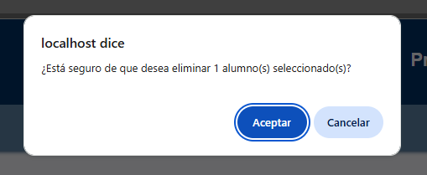

Manual de Usuario — Aplicación Web INSTITUTO
DAR DE ALTA / MODIFICAR / ELIMINAR
Como llevar a cabo estas acciones.
Primero se debe seleccionar el alumno a modificar o eliminar (Click en casilla).
ELIMINAR: pulsamos en el botón
Al pulsar y aceptar se borrará definitivamente el registro seleccionado.
El sistema alertará de que se va a eliminar un registro. Doble verificación al tener que volver a pulsar aceptar.
Evitamos así borrar datos de manera involuntaria.

Slide 11
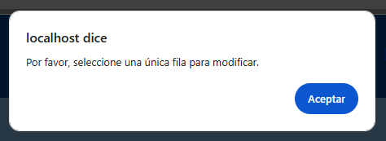
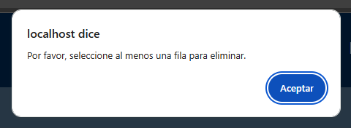
Manual de Usuario — Aplicación Web INSTITUTO
DAR DE ALTA / MODIFICAR / ELIMINAR
Como llevar a cabo estas acciones.
Primero se debe seleccionar el alumno a modificar o eliminar (Click en casilla).
SI NO SE SELECCIONA CASILLA ALGUNA
El sistema alerta de que no se ha seleccionado registro ninguno. Si se selecciona más de un registro cuándo se requiera modificar, dará el mismo aviso.

Slide 12
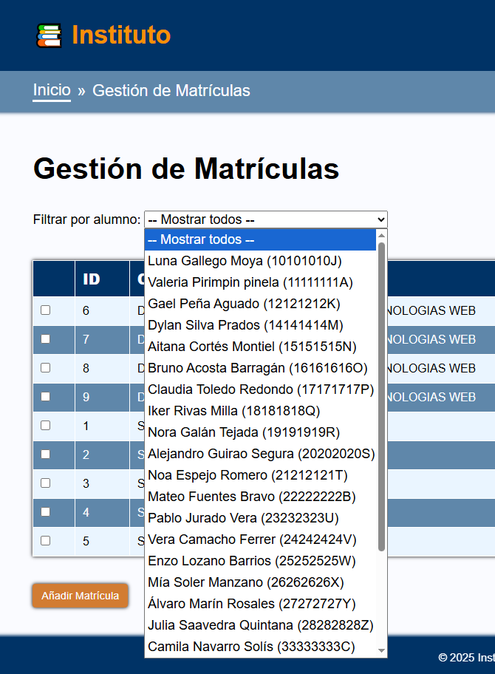
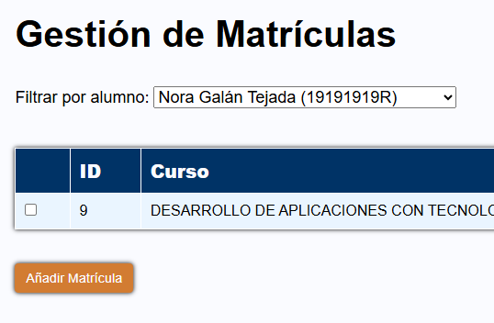
Manual de Usuario — Aplicación Web INSTITUTO
FILTROS vs BARRA DE BÚSQUEDA
Tanto en Matrículas como en Consultar, la barra de búsqueda se sustituye por desplegables.
Solo muestran lo que hay disponible
Al seleccionar a un alumno nos muestra todos los cursos en los que se ha matriculado.

Slide 13
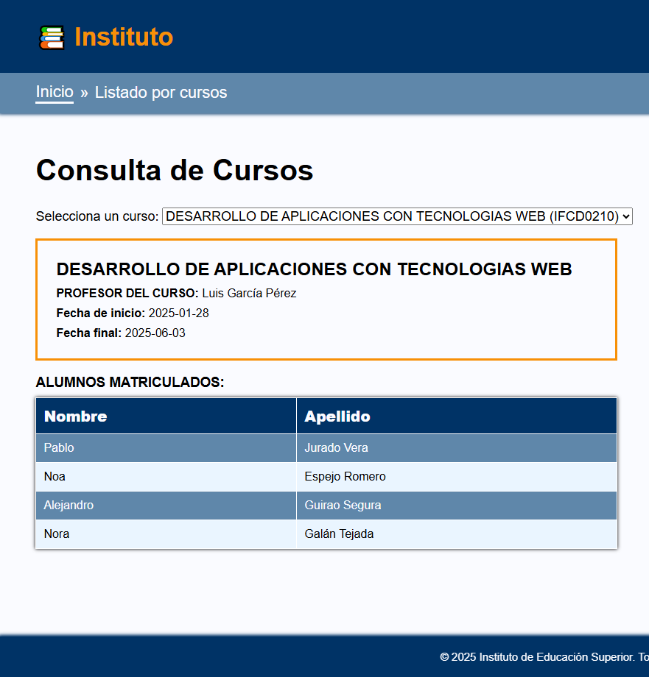
Manual de Usuario — Aplicación Web INSTITUTO
CONSULTA DE CURSOS
Esta página solo dispone de un desplegable que permite seleccionar un curso.
Muestra un cuadro informe:
  Nombre del curso
  Profesor que lo imparte
  Fecha de inicio y fecha fin.
Muestra una tabla con todos los alumnos matriculados en el curso.
Tan solo dispone de un botón: volver arriba. Es una página consultiva.

Slide 14
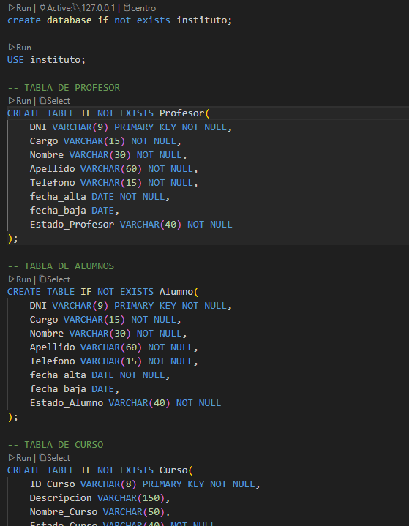
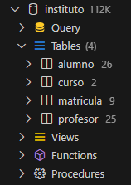
Manual de Usuario — Aplicación Web INSTITUTO
INFORMACIÓN SOBRE BASE DE DATOS Y CONEXIÓN
La página se sustenta sobre instituto (BBDD).
Cada página obtiene información de su
tabla correspondiente.
Alumnos <> alumno
Profesores <> profesor
Cursos <> curso
Matrículas <> matrícula
Con la excepción de “Consultar” que se alimenta de:
Curso + matrícula.

Slide 15
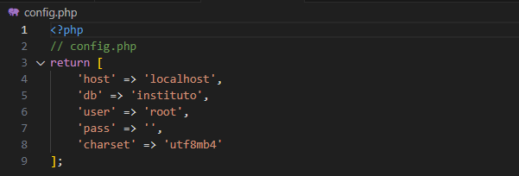
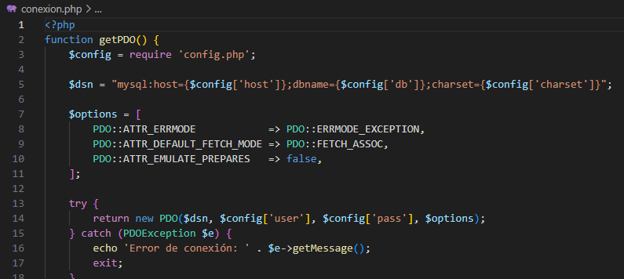
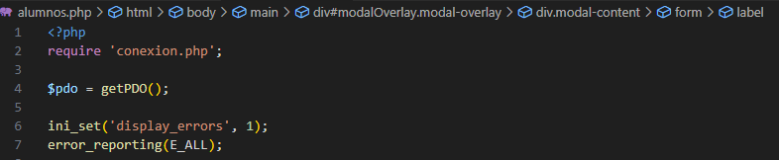
Manual de Usuario — Aplicación Web INSTITUTO
INFORMACIÓN SOBRE BASE DE DATOS Y CONEXIÓN
Se ha elegido PDO como sistema para la conexión con la base de datos por lo siguiente:
PDO (PHP Data Objects) es una interfaz en PHP para acceder a bases de datos de forma segura y uniforme.
Ventajas: permite usar múltiples motores de base de datos con el mismo código, y ofrece protección frente a inyecciones SQL mediante consultas preparadas.
config.php >> conexion.php >> alumnos.php (y demás xxx.php).

Slide 16
FIN DE MANUAL

